Slide 1


Maillons santé : Extraits du rapport du 4^{em} trimestre
09-June 2017
Maillons santé : Extraits du rapport du 4e trimestre
10 juin 2016
Qualité des services de santé Ontario
Le conseiller provincial en qualité des soins de santé en Ontario

Slide 2

Maillons santé :
Amélioration des soins intégrés pour les patients ayant de multiples troubles de santé et des besoins complexes

Slide 3
Soutenir le modèle avancé de maillon santé
Maillons santé Améliorent l’intégration des soins pour les patients ayant de multiples troubles de santé et des besoins complexes
MSSLD | RLISS
Définit l'orientation stratégique des maillons santé Offre du financement global aux RLISS Supervise le rendement général de l'initiative des maillons santé afin d’orienter la stratégie Facilite la réussite opérationnelle grâce à la mise en œuvre d’outils et de mécanismes de soutien au niveau provincial | Établit des priorités régionales pour les maillons santé et en assure l'harmonisation avec les priorités provinciales Finance les maillons de santé selon les priorités Assure la responsabilité globale du rendement des maillons santé, RLISS par RLISS Oriente l'exploitation grâce à la mise en œuvre de plans et de mesures de soutien pour l'adoption d'outils provinciaux Identifie et met en place les mesures de soutien et les outils régionaux au besoin
Qualité des services de santé Ontario
Soutient la production de rapports et les analyses tirés de la collecte de données en temps opportun Est responsable de l’identification systématique des innovations émergentes et des pratiques exemplaires Augmente le rythme des progrès par la normalisation des pratiques exemplaires dans l’ensemble des maillons santé Soutient le partage de leçons apprises à l'échelle régionale ou provinciale entre les maillons santé Relie les responsables des maillons santé des RLISS à d'autres initiatives provinciales d'amélioration de la qualité pertinentes

Slide 4
Coup d’œil sur les maillons santé – Mise à jour du 4^{em} trimestre
2016/17 | Nombre de MS qui recrutent activement des patients | Nombre de plans de soins coordonnés achevés | Nombre de patients ayant accès à un fournisseur de soins primaires
Q1 | 79 | 3,782 | 3,668
Q2 | 79 | 3,670 | 3,787
Q3 | 78* | 4,025 | 3,948
Q4 | 84 | 6,102 | 5,942
Total cumulatif à ce jour | 84 | 36,772 | 47,098
* Remarque : Le RLISS Toronto-Centre a fusionné ses neuf maillons santé pour en conserver 5 et s’aligner sur les sous-régions. Trois nouveaux maillons santé présentent des rapports trimestriels, deux pour le RLISS Centre et un pour le RLISS Centre-Est.

Slide 5

L’HISTOIRE D’UN PATIENT
Sur le Client
L’histoire d’Elizabeth
Elisabeth se déplace en fauteuil roulant, de sorte que sa mobilité et le transport constituent des défis importants pour elle. Sa situation a entraîné de l’isolement social, de même que des coûts élevés de transport en taxi pour se rendre à ses rendez-vous médicaux.
Maillons santé a mis Elisabeth en contact avec la Croix-Rouge, qui a pris en charge ses déplacements pour ses rendez-vous médicaux. En plus de l’aider financièrement, cette mesure a aussi beaucoup réduit son niveau de stress.

Slide 6
L’HISTOIRE D’UN PATIENT
Éléments de soutien des maillons santé
Maillons santé a mis Elisabeth en contact avec la Croix-Rouge, qui a pris en charge ses déplacements pour ses rendez-vous médicaux. En plus de l’aider financièrement, cette mesure a aussi beaucoup réduit son niveau de stress.
Elisabeth parle avec émotion de sa « conseillère en santé »*, qui l’a aidée beaucoup plus que ce que les mots peuvent exprimer. « Elle est mon ange gardien » dit-elle. Sa conseillère en santé l’a accompagnée à ses rendez-vous chez le médecin, ce qui s’est avéré très réconfortant pour Elisabeth. « Mes rendez-vous ont été plus productifs, dit-elle. Parfois, c’est difficile pour moi d'exprimer exactement ce que je veux dire. Si j’oublie de poser une question au médecin, ma conseillère en santé va le faire. » Par conséquent, ses rendez-vous médicaux ont été plus productifs et ont amélioré l’expérience d’Elisabeth avec le système de soins de santé. Avant chaque rendez-vous médical, elle écrit maintenant toutes les questions à poser, pour s’assurer de ne rien oublier.Le gestionnaire de cas de COSS a fourni du soutien presque tous les jours, s’assurant que le client avait accès à de la nourriture et à ses médicaments et effectuant des vérifications de sécurité.

Slide 7
L’HISTOIRE D’UN PATIENT
Au cours de sa collaboration avec maillons santé, Elisabeth a vécu une crise personnelle et ne savait pas vers qui se tourner. Elle a contacté sa conseillère en santé, qui lui a fourni un soutien émotif en plus de l’aider à rejoindre les agences appropriées pour résoudre sa situation difficile.
Comme beaucoup de personnes âgées souffrant de conditions de santé multiples, Elisabeth doit se rendre à plusieurs rendez-vous médicaux à plusieurs endroits, ce qui n’était pas toujours facile à gérer. La situation s’est compliquée par le fait qu’Elisabeth est aveugle au sens de la loi. Par le passé, le personnel médical inscrivait ses rendez-vous sur du papier, mais Elizabeth n’arrivait pas à lire ces informations. En raison de sa déficience visuelle, elle perdait ses rappels de rendez-vous et était désorganisée, ce qui lui causait de l’anxiété. Sa conseillère en santé a trouvé une solution : Elle a apporté un grand tableau blanc, sur lequel elle a dessiné un calendrier. Chaque mois, les rendez-vous d’Elizabeth étaient inscrits sur le tableau en grosses lettres faciles à lire. Cette solution simple a beaucoup contribué à simplifier la vie d’Elisabeth et à réduire son anxiété.

Slide 8
L’HISTOIRE D’UN PATIENT
Aujourd'hui
Pour Élisabeth, son adhésion au programme a changé sa vie. « J’apprécie beaucoup ce que maillons santé a fait pour moi. »
Elle considère que les habiletés et le soutien fournis par l’approche de maillons santé envers les soins lui ont fourni la confiance requise pour profiter de certains programmes en place pour les aînés de Thunder Bay, y compris le Centre 55 ans et plus. « J’ai commencé à évoluer, dit Elizabeth. J’ai hâte de réaliser des choses que je n’ai jamais faites avant maillons santé. »

Slide 9
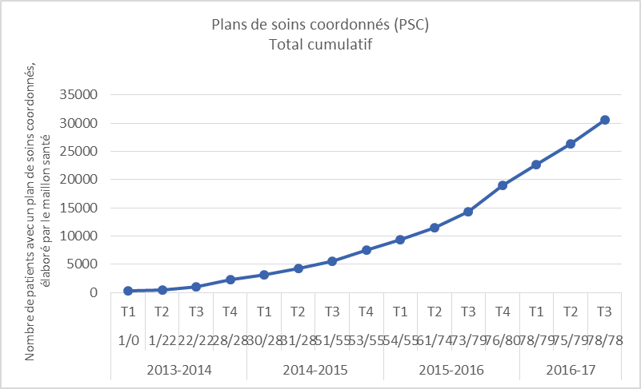
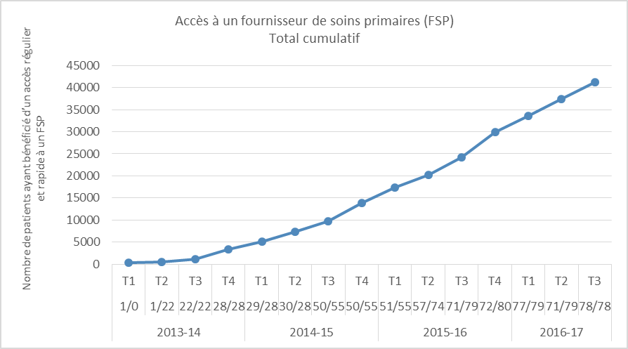
Répercussion des maillons santé – Mise à jour du 4^{em} trimestre
Plans de soins coordonnés
Accès aux soins primaires
36,772 patients des maillons santé ont reçu des plans de soins coordonnés grâce aux maillons santé
47,098 patients des maillons santé ont eu accès à des soins primaires de façon régulière et en temps opportun
Source des données : Plateforme de production de rapports et d’analyses de l’amélioration de la qualité (QI RAP) de Qualité des services de santé Ontario - autodéclaration par les maillons santé
Notes:
« Les maillons santé encourageront une plus grande collaboration et de la coordination entre les différents fournisseurs de soins de santé du patient, ainsi que l'élaboration de plans de soins personnalisés. Cela aidera à améliorer les transitions des patients au sein du système et à s'assurer que les patients reçoivent des soins plus adaptés, qui répondent à leurs besoins spécifiques, avec l'appui d'une équipe de fournisseurs travaillant en étroite collaboration. » Annonce de l'initiative des maillons santé (décembre 2012)
L'indicateur utilisé dans QI RAP est le nombre de patients du maillon santé ayant un plan de soins coordonnés élaboré par le maillon santé au cours du dernier trimestre.
Pour être inclus, le PSC doit 1) être élaboré avec le patient ou la personne soignante et deux (2) professionnels des soins de santé ou plus ET 2) contenir un plan visant un (1) problème de santé ou plus.
*************************************************
Accès de façon régulière et en temps opportun aux soins primaires pour les patients ayant des besoins complexes. Un objectif central des maillons santé continue d'être l’accès de façon régulière et en temps opportun aux fournisseurs de soins de santé primaires. Étant donné que la première interaction de la plupart des patients avec le système de soins de santé passe par un fournisseur de soins primaires, il est essentiel que les patients aient un fournisseur de soins primaires pour assurer une prestation efficace des soins coordonnés pour tous les patients de l'Ontario ayant des besoins complexes. ~ Extrait du Guide sur le modèle évolué de maillons santé
L'indicateur utilisé dans QI RAP est le nombre de patients qui ont accès de façon régulière et en temps opportun à un fournisseur de soins primaires (FSP).
Il existe trois options pour la collecte des données avec le rapport sur les données agrégées déclarées dans QI RAP. Dans la plupart des cas, un maillon santé unique choisira d’utiliser une seule cible/paire réelle.

Slide 10
Progrès par RLISS – Mise à jour du 4^{em} trimestre
Les cibles sont déterminées par le maillon santé et le RLISS, et reflètent la maturité du maillon santé (c.-à-d. que les nouveaux maillons santé ont des objectifs plus modestes afin de donner le temps nécessaire pour établir les processus).
Source des données : Plateforme de production de rapports et d’analyses de l’amélioration de la qualité (QI RAP) de Qualité des services de santé Ontario - autodéclaration par les maillons santé

Slide 11

hlhelp@hqontario.ca
www.HQOntario.ca/accueil
@QSSOntario

